Slide 1
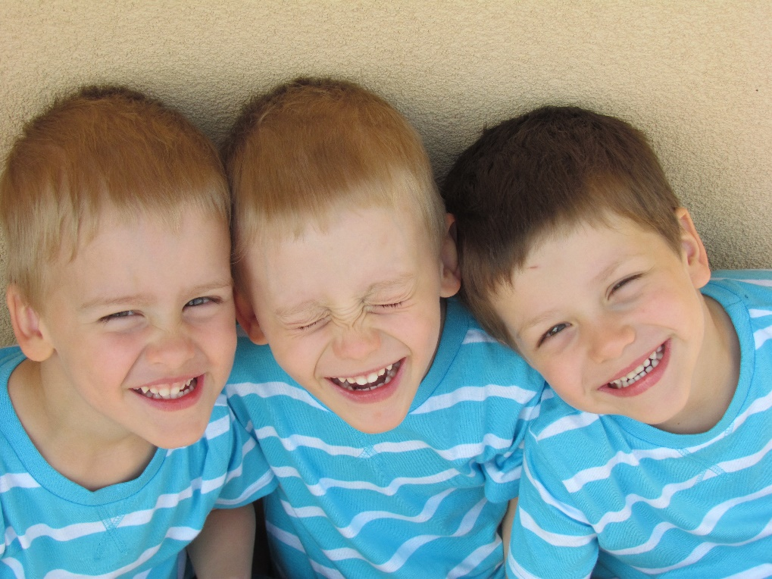
Dobrovolnický program:
Olomoucký kraj
Adriana Jemelková, DiS.,
PhDr. Petra Tenglerová

Slide 2
Dobrovolnictví
Matoušek (2003):
„Dobrovolnictví je neplacená a nekariérní činnost , kterou lidé provádějí proto, aby pomohli svým bližním, komunitě nebo společnosti.“
jeho kořeny sahají do daleké minulosti
dnes je fenoménem překračujícím hranice států, náboženských a sociálních skupin
ukazuje na možnost soužití, založeném na pomoci a solidaritě lidí navzájem

Slide 3
Dobrovolnický program
v základě jej tvoří:
1) Dobrovolník
osoba, která poskytuje svůj čas, energii, vědomosti a dovednosti ku prospěchu ostatních lidí či společnosti bez nároku na finanční odměnu
je mostem v procesu spolupráce mezi státem, komerčním sektorem a sektorem neziskových organizací
není motivován penězi, ale možností poznání nových zážitků, zkušeností, navazováním nových přátelství, seberealizací a možností být pro někoho užitečným
má stanovená určitá práva a povinnosti – uvedené v etickém kodexu dané organizace

Slide 4
2) Koordinátor programu
zabývá se koordinací celého chodu dobrovolnické organizace, propaguje činnost organizace;
hodnotí činnost dobrovolníků;
řeší případné problémy a nedorozumění;
hledá cesty k poděkování dobrovolníkům;
je kontaktní osobou mezi dobrovolníky, zaměstnanci a klienty organizace;
zpracovává kodexy práv a povinností dobrovolníků a pravidla mlčenlivosti;
vede potřebnou administrativu a udržuje povědomí o organizaci prostřednictvím médií.

Slide 5
3) Supervize
komunikační kanál
ochrana
dobrovolníka, klienta, organizace
prevence
růst

Slide 6
Pilotní program „Asistent do rodiny“ - Plzeň
první vize realizace programu vznikly v Klubu dvojčat a vícerčat Plzeň
Mgr. Šárka Káňová, autorka programu a maminka dvojčat, při vzniku programu čerpala z vize amerického hnutí
„Big Brothers Big Sisters“
první veřejná prezentace programu Asistent do rodiny Plzeň proběhla na 1. mezinárodní konferenci o dvojčatech v roce 2012 v Praze, v olomouckém Centru pro rodiny s dvojčaty a vícerčaty cítili po pozitivních ohlasech ze strany rodin z Plzně potřebu založit podobný program i na Moravě

Slide 7
Vznik programu Asistent do rodiny s dvojčaty a vícerčaty Olomouc
průzkum zájmu o službu mezi klienty centra
pozitivní ohlasy na program = nová služba pro klienty centra
oslovení koordinátorky programu
navázání spolupráce s Dobrovolnickým centrem Jika, tvorba pracovního týmu
tvorba administrativy (dotazníky, smlouvy, brožury)
tvorba náborových letáků, distribuce
zviditelnění nového programu
první zájemci

Slide 8
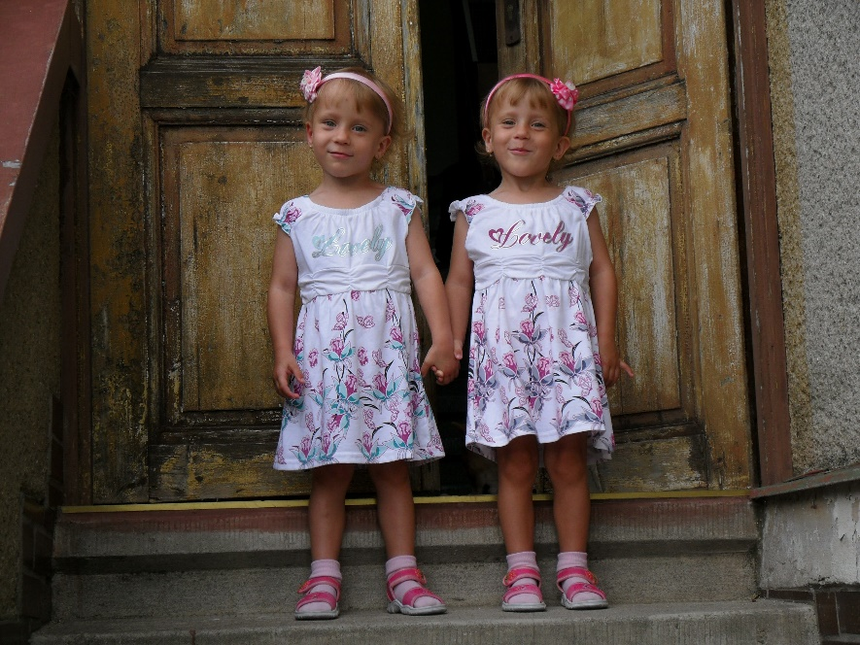
Pilotní projekt
komunikace koordinátorky s prvními zájemci o zapojení do projektu
proškolení v dobrovolnickém centru Jika
první schůzka s koordinátorkou a garantkou programu

Slide 9
Oficiální start programu
program oficiálně odstartoval v září roku 2014
probíhaly další nábory dobrovolníků i rodin
listopad 2014 - program poprvé představen na 3. mezinárodní konferenci o dvojčatech
prosinec 2014 - první předvánoční setkání účastníků programu

Slide 10
Program „AdoR“ dnes
Charakteristika:
podstata: pomoc prostřednictvím úlevové péče v rodině
cíl: umožnit rodičům účastnit se volnočasových aktivit, usnadnit jim návštěvy lékařů, přípravy dětí do školy, pomáhat zvládat běžný život
úkol projektu: najít vhodného asistenta rodině na míru, poskytovat všem zúčastněným supervize, konzultace, odborná školení a provázení
komunikace a prezentace programu: prostřednictvím sociální sítě Facebook, na webových stránkách www.dvojcata.net, v tisku aj.

Slide 11
Rodina
do rodiny dochází asistent (dobrovolník) v rozsahu 2-3 hodiny týdně
rodina vybírá ze čtyř oblastí pomoci:
asistence při volnočasových aktivitách,
doprovod k lékaři, na fyzioterapeutické/rehabilitační cvičení či při vyřizování na úřadech,
výpomoc doma u rodiny zaměřená na rozvoj psychomotorických dovedností dětí,
výpomoc při obstarávání školních povinností a učení u dětí v první třídě základní školy
zapojit se může jakákoliv rodina zdarma, pokud splňuje požadavek věku dvojčat

Slide 12
Dobrovolník - asistent
asistentem se může stát dobrovolník registrovaný v olomouckých dobrovolnických centrech (studenti Univerzity Palackého či Moravské vysoké školy Olomouc, aktivní senioři aj.)
asistenti jsou vybíráni na základě přijímacího pohovoru, doložení trestní způsobilosti a čestného prohlášení zdravotní způsobilosti
asis_mlcenlivost_dobrovolnika.pdf
asis_prohlaseni_dobrovolnika.pdf
je povinen vést pravidelný deník

Slide 13
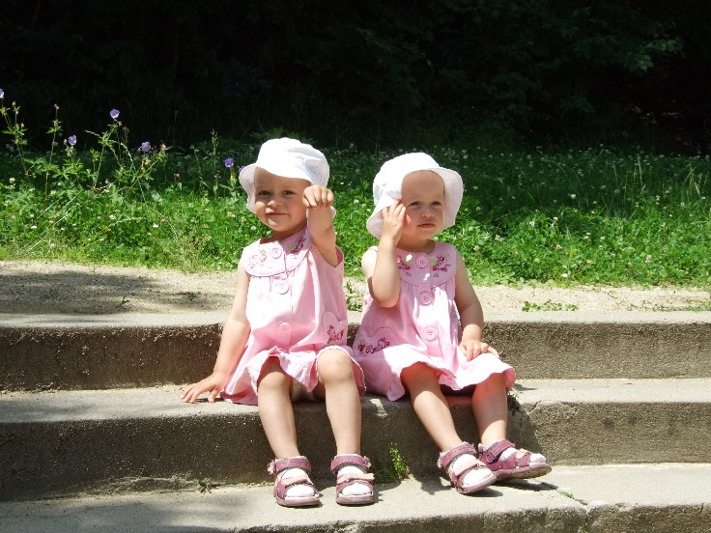
Cíle aktivit projektu
poskytovat rodinám s dvojčaty/vícerčaty pomoc a úlevu
podporovat rodiny s vícerčaty v pravidelných volnočasových aktivitách
zvýšit povědomí veřejnosti o problematice rodin s vícerčaty
zvýšit povědomí veřejnosti o potřebě dobrovolnictví mezi lidmi

Slide 14
Asistent do rodiny s dvojčaty a vícerčaty Olomouc dnes
Aktivity
Vstupní školení dobrovolníků
Supervize s psycholožkou
Zajištění návaznosti a síťování služeb
Vzdělávací kurzy pro asistenty
Vzdělávací kurzy pro rodiny
Zvyšování informovanosti veřejnosti

Slide 15
Současná podoba programu
10 asistentek v terénu:
z toho 1 pracující aktivní babička a 1 klient ÚP
proškolování prozatím u Dobrovolnického centra Jika
rodina: dodává dotazník, fotky, dohodu, dostává brožuru pro rodiny
asistent: ozve se telefonicky nebo e-mailem, posilá CV, proškolen; po proškolení 1. schůzka s garantkou a koordinátorkou programu, pohovor
Rodina + asistent: rozhodne se vhodné propojení, domlouvá se první schůzka
pravidelná setkávání – 2x ročně
prezentace na „akcích pro rodiny“

Slide 16
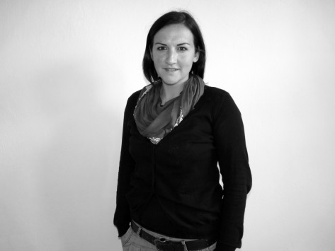
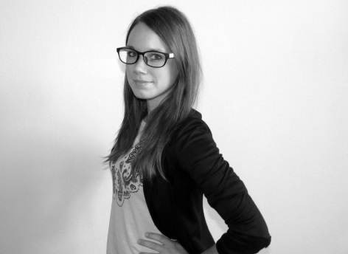
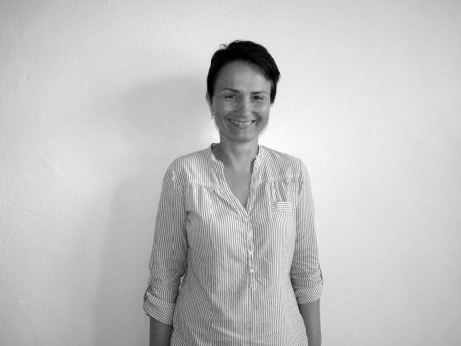
Organizační tým programu
Mgr. Zuzana Staroštíková
garantka programu
Adriana Jemelková, DiS.
koordinátorka programu
PhDr. Petra Tenglerová
školitelka, supervizorka

Slide 17
První schůzky ☺

Slide 18
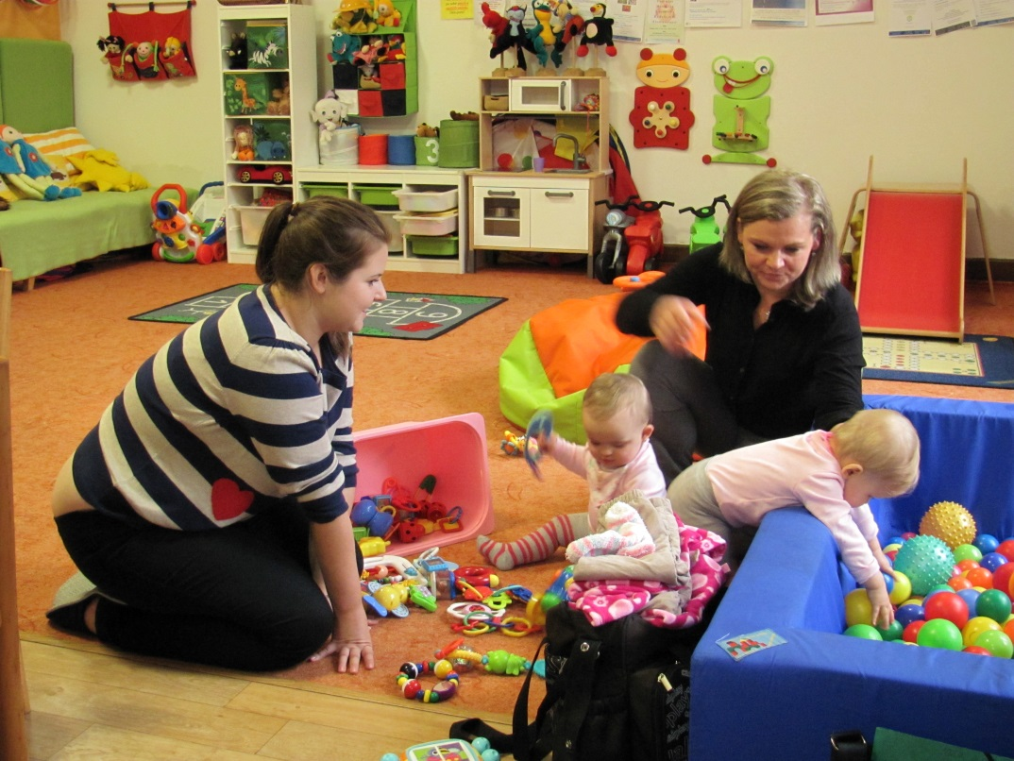
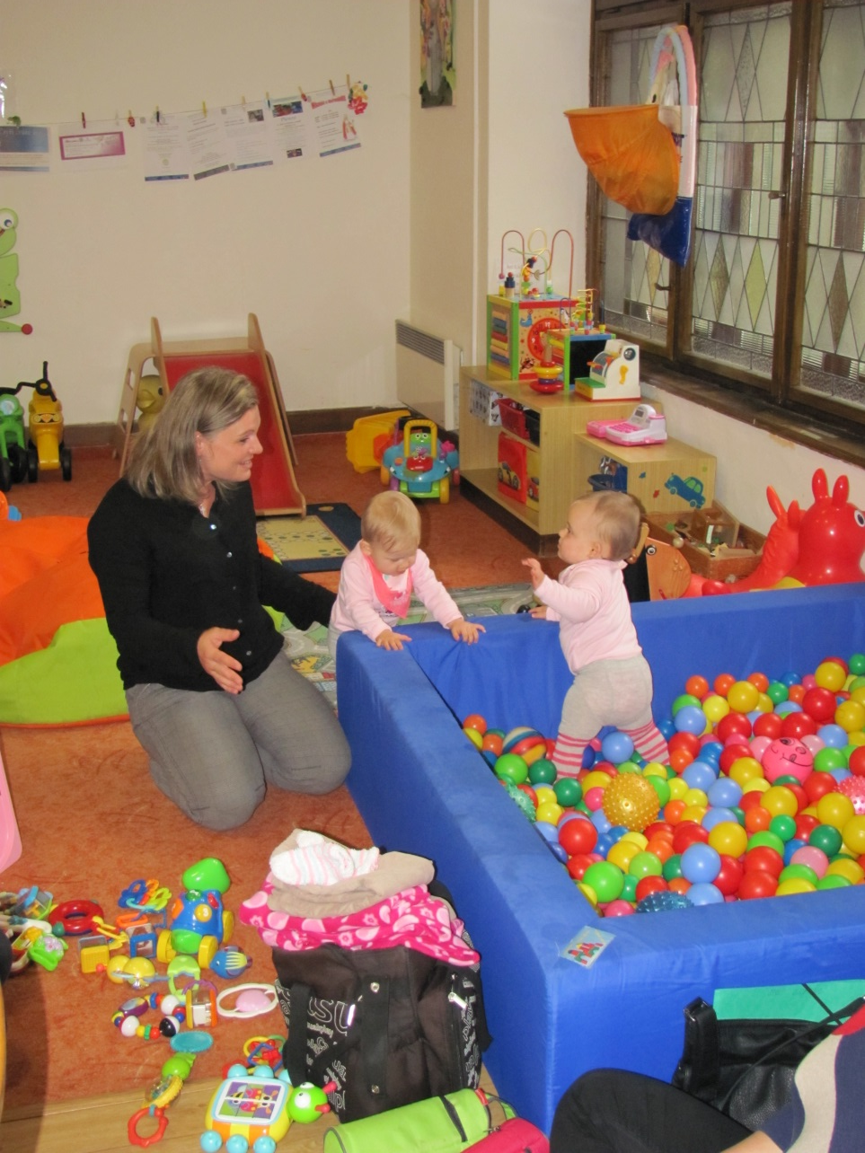
1. schůzky jsou obohacené i krásnými životními okamžiky - jako například prvním postavením dítěte ☺

Slide 19
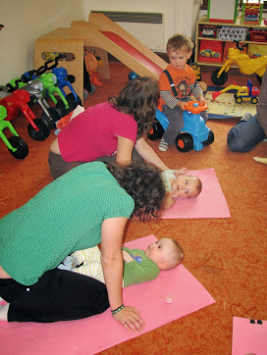
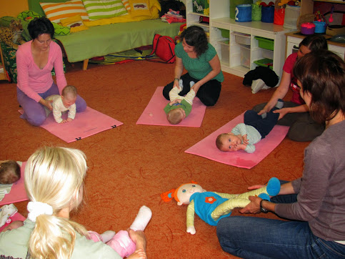
A takto to může vypadat při reálné asistenci …

Slide 20
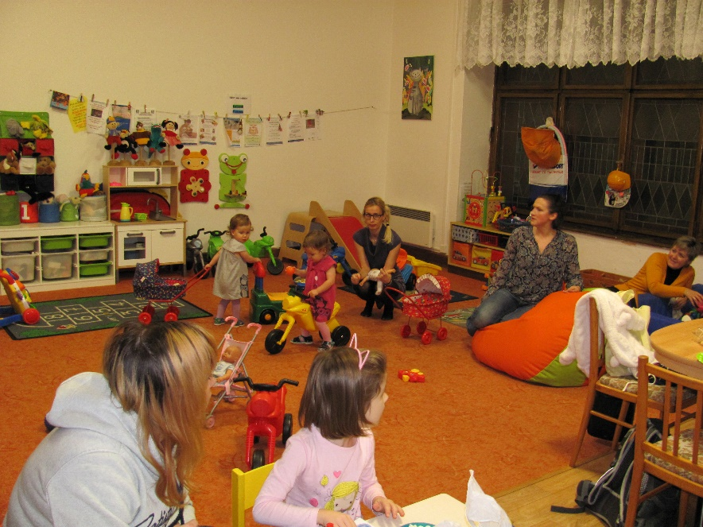
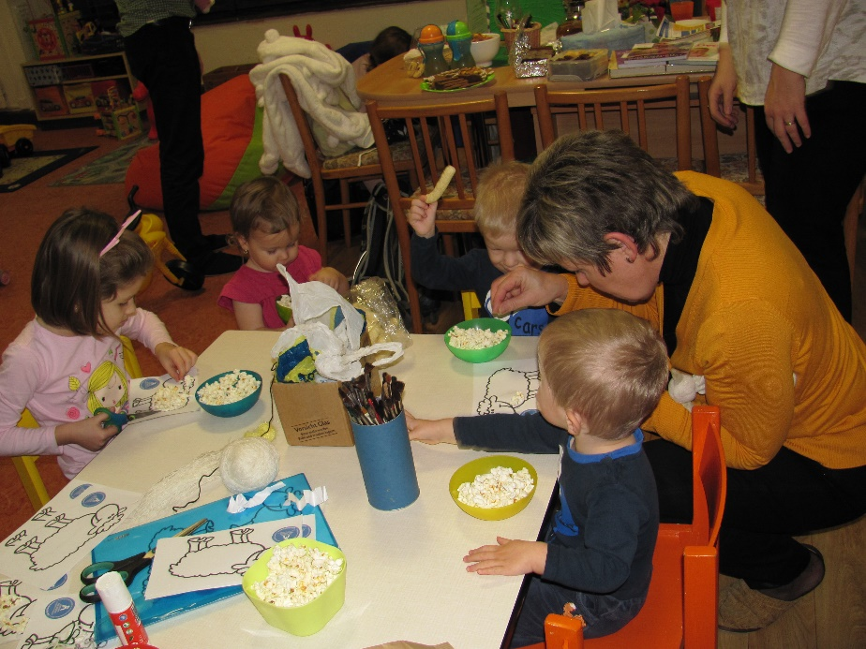
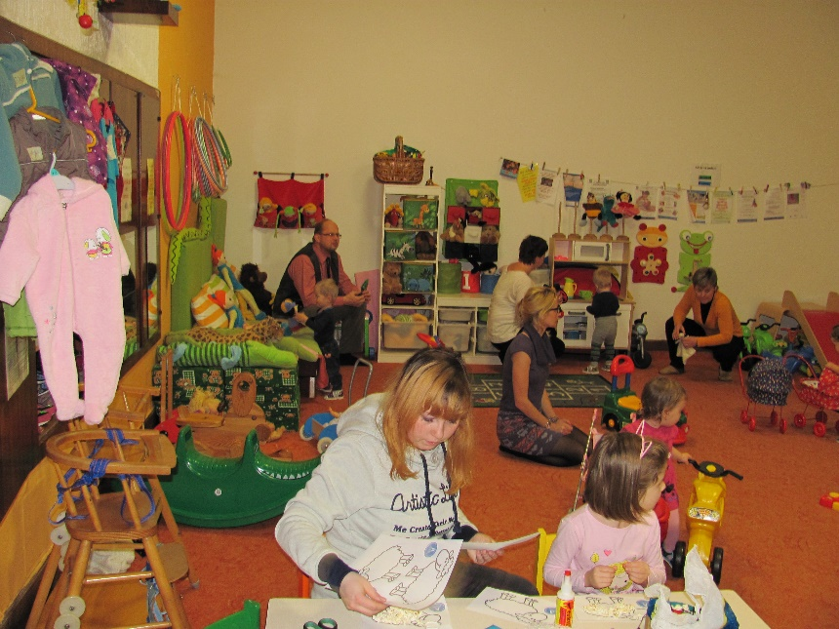
Pravidelná setkání

Slide 21
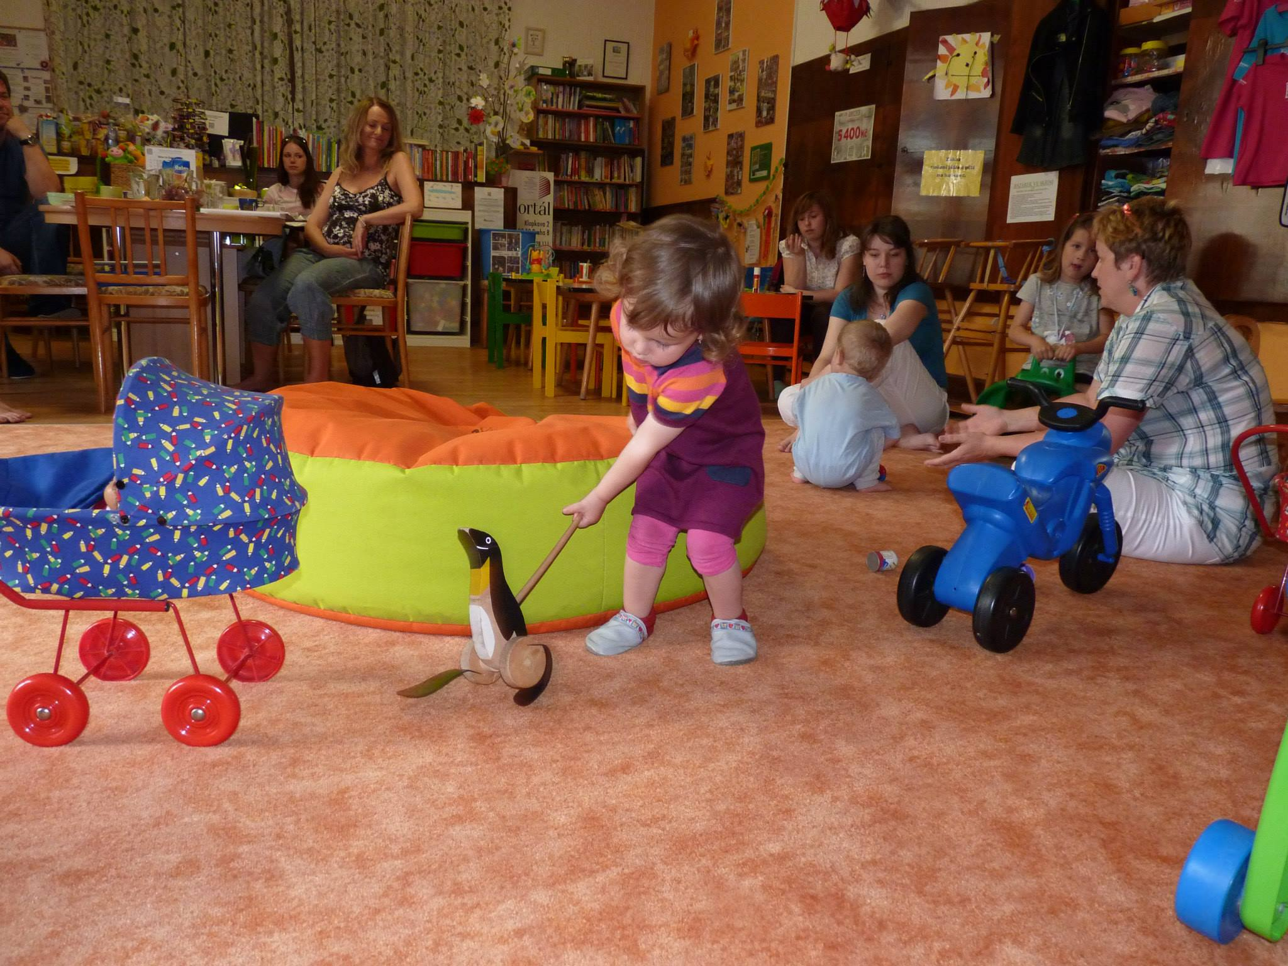
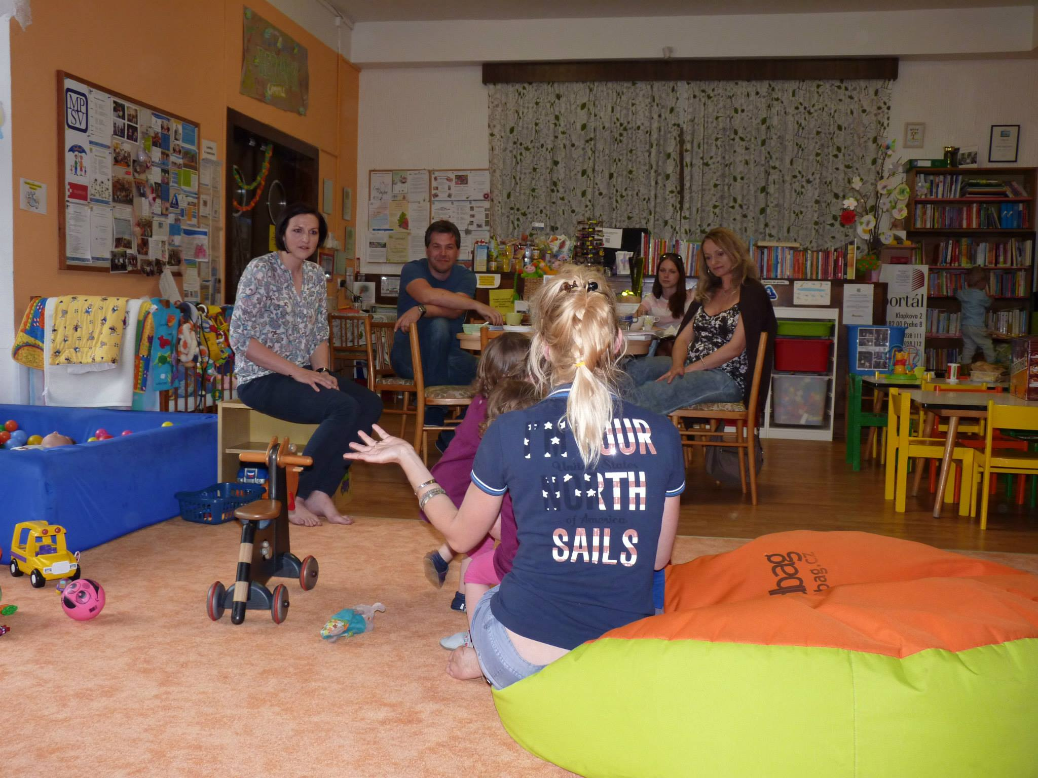

Slide 22
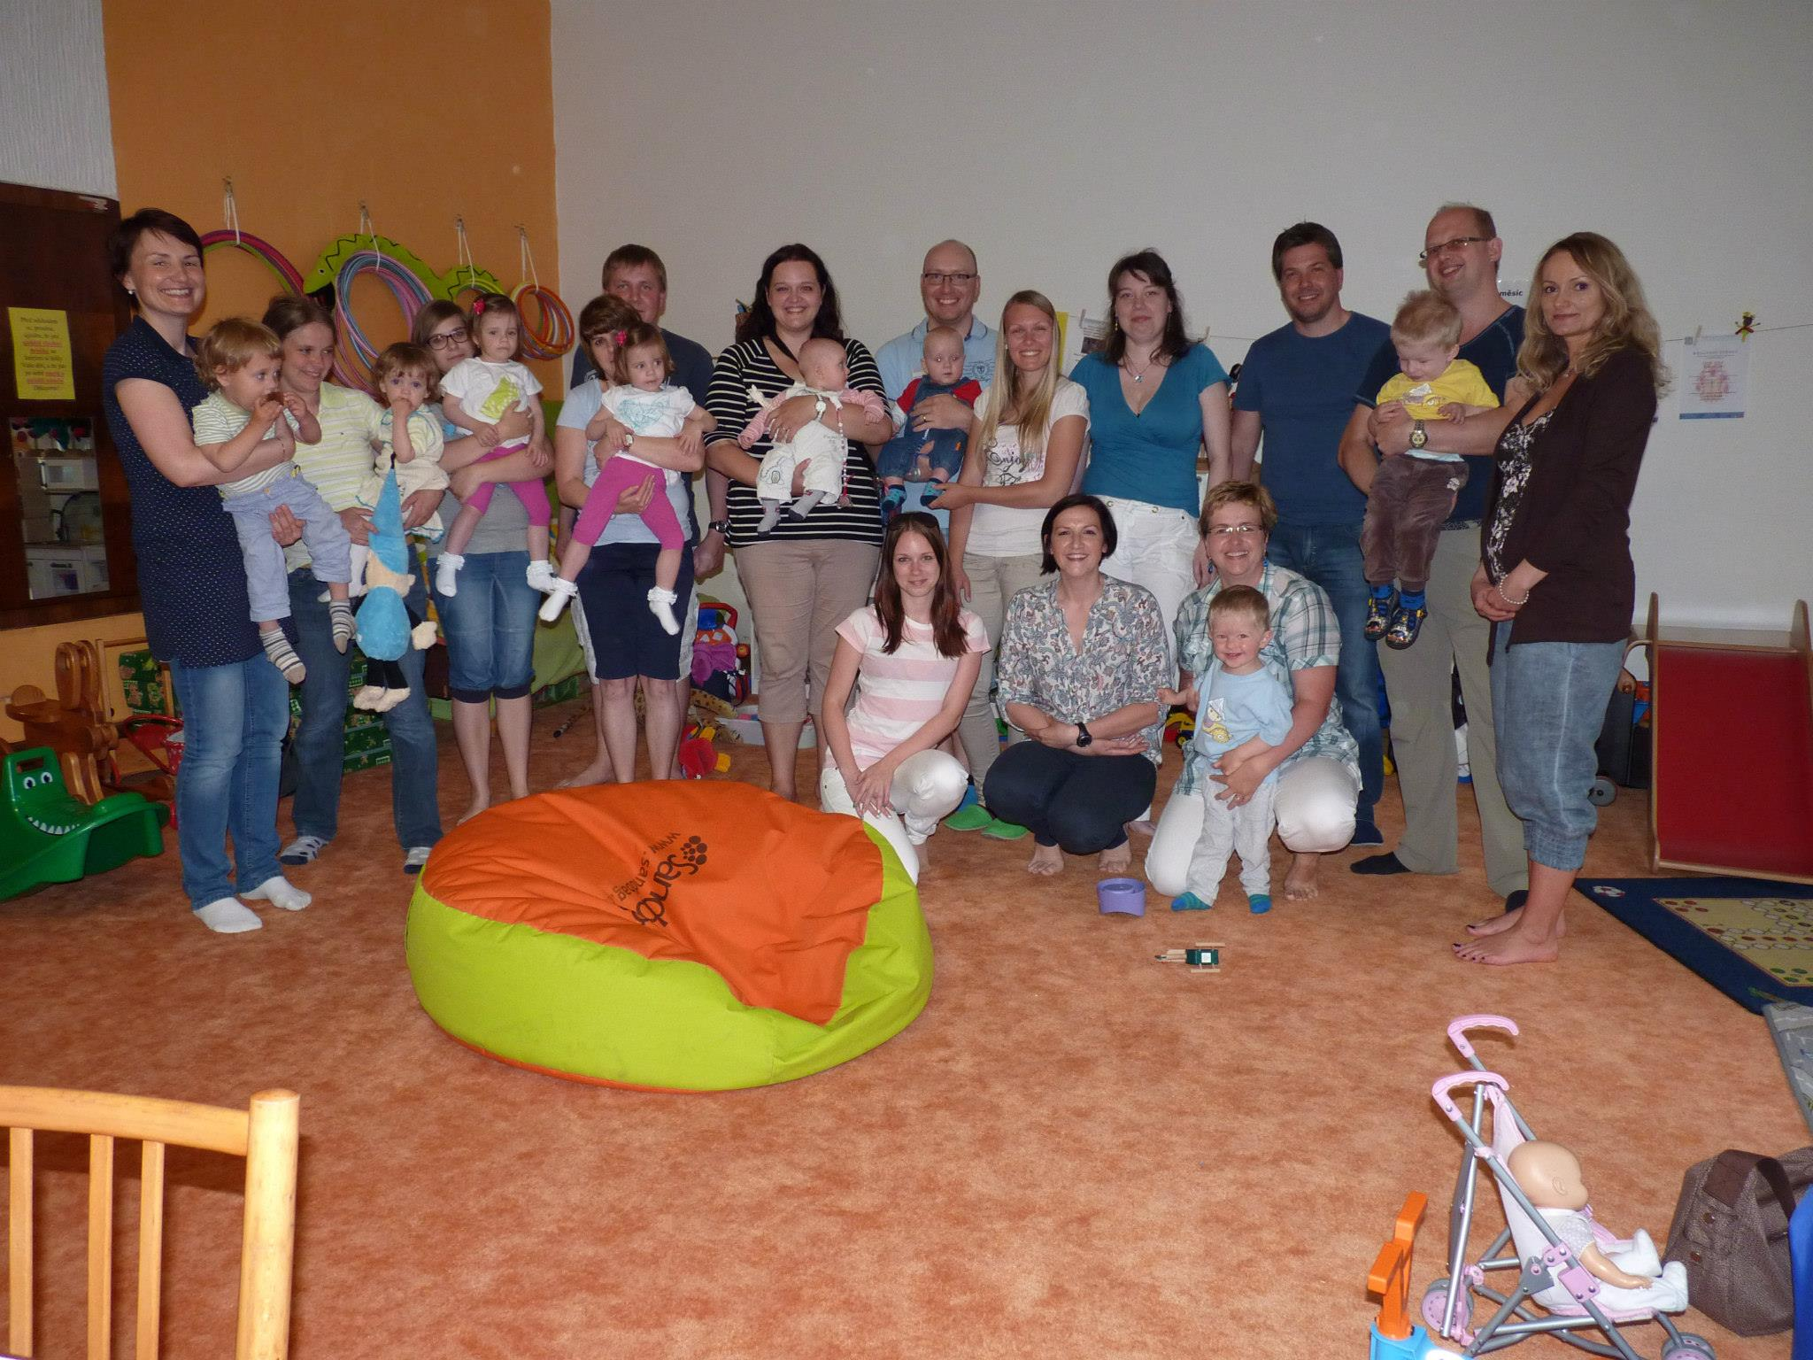

Slide 23
Naše vize a plány do budoucna?

Slide 24
Děkujeme za pozornost ☺

